Slide 1

Littlův zákon-aplikace
Skorkovský –překlad-editace-modifikace-doplnění
Based on :https://www.process.st/littles-law/ - Ben Mulholland

Slide 2
Výrok (jeden z mnoha-již zmíněno v hlavní prezentaci)
Littlův zákon je mocným nástrojem v arzenálu téměř každého projektového týmu. Od výpočtů spotřeby ubrousků až po výpočty výkonu systémů v čase, je LZ jedním z klíčových nástrojů pro zvýšení efektivity podnikání.
Verbalizovaná definice : Počet kusů (zákazníků) ve frontě = tempo příchodů x průměrný čas strávený ve frontě
Matematický zápis: WIP=TH x CT
Vysvětlivky proměnných : WIP =Work in Progress=nedokončená výroba, TH = průtok , CT = Cycle Time = průměrný čas od doby kdy zákazníky (job) je uvolněný k tomu, aby byla provedena operace (stroj, obsluha u čerpací stanice nebo u bankovní přepážky) až do doby, kdy je akce ukončena.

Slide 3
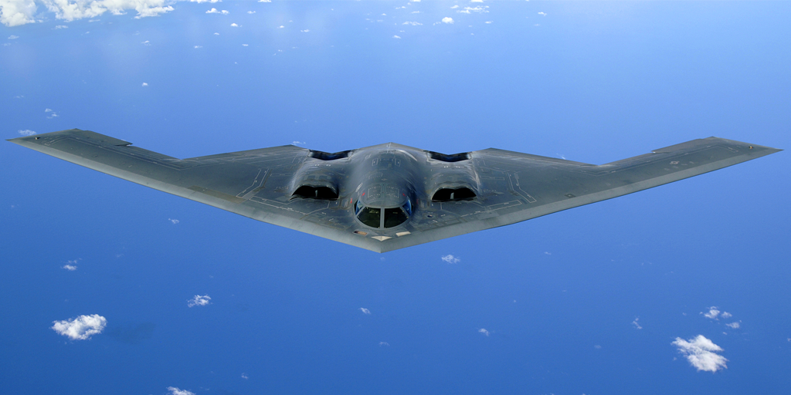
Fronta a další výrok týkající se bombardérů B2
https://www.process.st/wp-content/uploads/2017/11/littles-law-queue-south-park.gif
Bombardéry B-2 stealth nemohou vzlétnout pokud se díky špatnému řízení front nacházejí v sekci údržby US Air Force

Slide 4
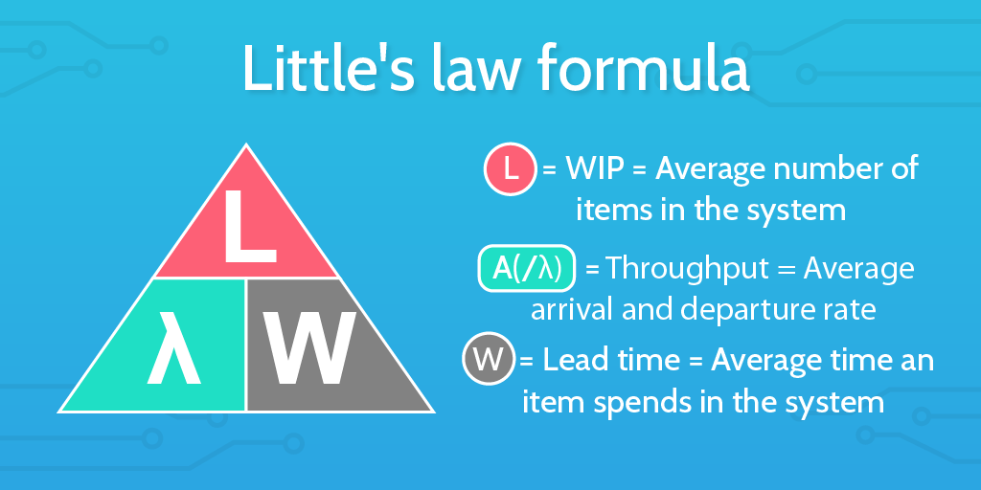
LZ – vzorec – jiné značení – stejný smysl
(jiné značení proměnných)
Klasická ukázka toho, že matematický zápis je stejný a pojmenování proměnných se liší

Slide 5
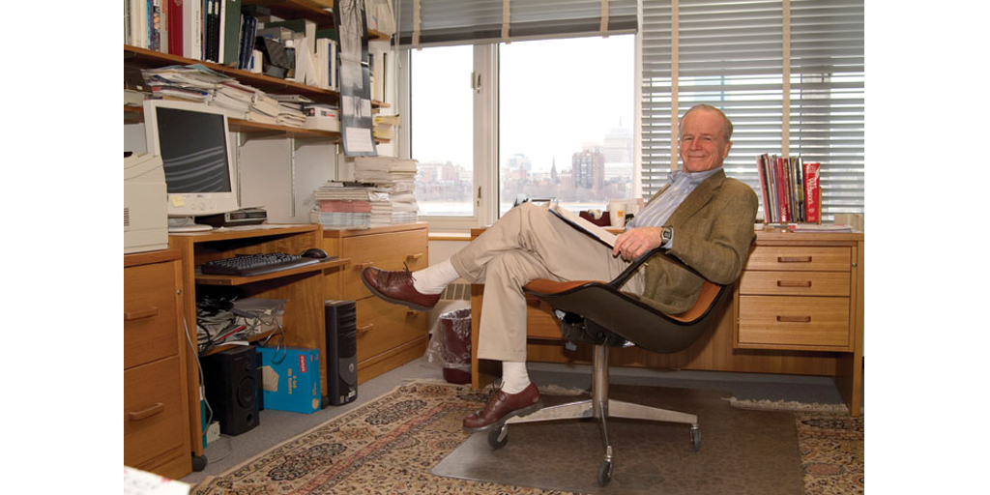
John Little
Profesor MIT, který jako první matematicky prokázal zákon v roce 1961. Zákon před tímto důkazem existoval ale až do doby, kdy John Little zákon dokázal neexistovala žádná matematická definice nebo důkaz o jeho platnosti.
Zákon se používal při provádění operačního výzkumu signálů řízení silničního provozu.
Jde v podstatě o analýzu front (waiting lines)

Slide 6
B-2 údržba – výroky ohledně údržby
Bombardéry B-2 (neviditelné letouny) jsou životně důležitou součástí obrany. I když jich není v letce US AIR Force mnoho (okolo 20), musí být nejen v prvotřídním stavu a být připravené k okamžitému použití, ale také se musí zaznamenávat pravidelné letové hodiny a být k dispozici pro výcvik pilotů nebo pro provádění pravidelných kontrolních testů.
Bohužel tato složitá letadla musí stále podstupovat rozsáhlou údržbu po stanoveném počtu letových hodin (a samozřejmě po případném neočekávaném poškození), aby si udržely svoji „neviditelnost“ .
Tato údržba může trvat od 18 do 45 dnů podle typu prováděných úkonů, což může vést k nekorektnímu vyvážení (poměru) mezi používáním a údržbou.

Slide 7
W = L / A = > Cycle time=WIP/TH
Na základě analýzy letového řádu bylo vypočteno, že tři bombardéry B-2 budou v daném okamžiku udržovány v údržbě. Míra, jakou bombardéry vstoupily do údržby, byla rovněž vypočtena zhruba každých 7 dní. Takže :
L = WIP - počet letadel B-2 v procesu údržby = 3
A = TH=tempu vstup/výstup = 1 letoun B-2 každých 7 dní = 1/7 dne
W = CT=průměrný čas the údržby jednoho stroje = ?????
CT = 3/(1/7)= 21 dní
WIP = Work In Progress= nedokončená výroba, TH=Throughput= průtok

Slide 8
Závěr
Cílový čas pro údržbu bombardéru B-2 proto musí být 21 dní, aby byly splněny požadavky pro dostupnost letadel k plnění jejich pravidelných (plánovaných letů)
Zatímco rovnice je jednoduchá, šíře využití LZ je značná. LZ je jedním ze stavebních kamenů principů štíhlé výroby (lean manufacturing) nebo řízení výroby s pomocí kanbanu
LZ ukazuje na to, že pro efektivitu výroby je nesmírně důležité řídit velikost WIP (nedokončené výroby)
http://www.vissinc.com/2012/09/07/littles-law-isnt-it-a-linear-relationship/

